Slide 1
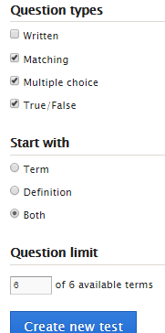
DO NOW
中国家常菜
1. Flashcards: Study the whole set
3. Test
Click the “create new test” button after you change the setting and take as many times as you need to get 100%.
2. Scatter: everything disappears

Slide 2
我最喜欢辣的，所以我喜欢_____。
辣椒 糖 米饭 菠萝
我从小就爱吃零食，比如冰激凌，______和薯片。
鸡肉 巧克力 糖醋排骨 麻婆豆腐
中国特别______,不同地方的人，喜欢吃不同的口味。
小 长 圆 大
中国饭很有______。
酸甜 瘦 好吃 特色
在中国，南方人喜欢______的,他们最喜欢在菜里放糖。
甜 酸 苦 辣
圣诞节的晚饭好_______死了！
喝 吃 用 拉
包子很好吃。做包子要用_______和肉或者蔬菜。
面 米 水果 梨
住在______和_______的人特别喜欢吃辣的。
北京和上海 天津和香港 上海和美国 四川和重庆
生命的三要素是：
水，空气和阳光 茶，空气和阳光 水，空气和公司 老师，学生和学校
一个成年人一天要喝______两升水。
总是 一定 大概 常常
下次的考试

Slide 3
P135/16
P137/22-23

Slide 4
比较 味道 比如 比萨饼
除了 中午 蘑菇肉片 餐厅
我们学校的__每天都卖米饭和炒菜，___有糖醋排骨，麻婆豆腐，___，西兰花炒鱼片等。___中餐以外，你还可以吃到西餐，比如意大利面___,三明治，热狗等。饭菜的___还算不错，价格已___便宜，所以每天___都会有很多是生去那里吃饭。

Slide 5
我最喜欢辣的，所以我喜欢_____。
A．辣椒 B.糖 C.米饭 D.菠萝
我从小就爱吃零食，比如冰激凌，______和薯片。
A．鸡肉 B.巧克力 C.糖醋排骨 D.麻婆豆腐
中国特别______,不同地方的人，喜欢吃不同的口味。
A．小 B.长 C.圆 D.大
中国饭很有______。
A．酸甜 B. 瘦 C.好吃 D.特色
在中国，南方人喜欢______的,他们最喜欢在菜里放糖。
A．甜 B. 酸 C.苦 D.辣
圣诞节的晚饭好_______死了！
A．喝 B. 吃 C.用 D.拉
包子很好吃。做包子要用_______和肉或者蔬菜。
A．面 B. 米 C.水果 D.梨
住在______和_______的人特别喜欢吃辣的。
A．北京和上海 B. 天津和香港 C.上海和美国 D.四川和重庆
生命的三要素是：
A．水，空气和阳光 B. 茶，空气和阳光 C. 水，空气和公司 D.老师，学生和学校
一个成年人一天要喝______两升水。
A．总是 B. 一定 C.大概 D.常常

Slide 6
我最喜欢辣的，所以我喜欢_____。
我从小就爱吃零食，比如冰激凌，______和薯片。
中国特别______,不同地方的人，喜欢吃不同的口味。
中国饭很有______。
在中国，南方人喜欢______的,他们最喜欢在菜里放糖。
圣诞节的晚饭好_______死了！
包子很好吃。做包子要用_______和肉或者蔬菜。
住在______和_______的人特别喜欢吃辣的。
生命的三要素是：
一个成年人一天要喝______两升水。
我最喜欢辣的，所以我喜欢_____。
我从小就爱吃零食，比如冰激凌，______和薯片。
中国特别______,不同地方的人，喜欢吃不同的口味。
中国饭很有______。
在中国，南方人喜欢______的,他们最喜欢在菜里放糖。
圣诞节的晚饭好_______死了！
包子很好吃。做包子要用_______和肉或者蔬菜。
住在______和_______的人特别喜欢吃辣的。
生命的三要素是：
一个成年人一天要喝______两升水。

Slide 7
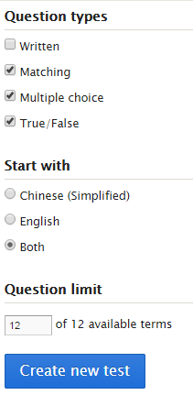
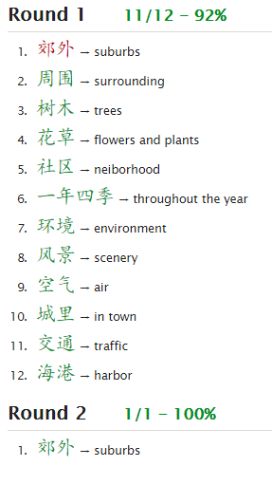
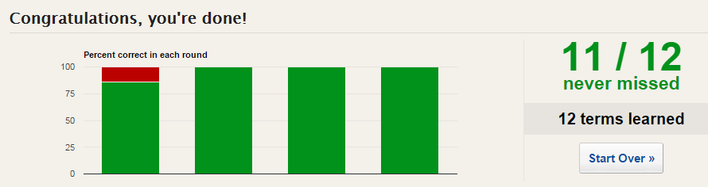
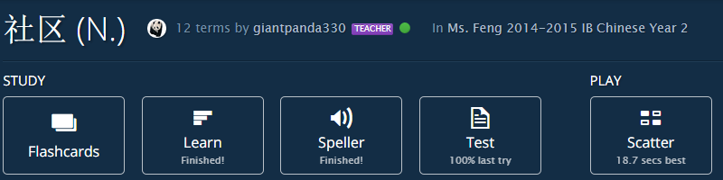
Quizlet cheat sheet
社区 (N.)
Flashcards: Study the whole set
Learn: take as many rounds as you need to get 100%.
Speller: take as many rounds as you need to see the page saying “congratulations…”
4.scatter: Make sure all the words disappear within 25 seconds.
5. Quiz :
Click the “create new test” button after you change the setting and take as many times as you need to get 100%.
Show Ms. Feng this part when you are done with all 5 tasks.

Slide 8
Find 2 adjectives:
环境清净
清净
优美
风景优美

Slide 9
十分=特别
我家的环境十分/特别优美。

Slide 10
Task 1 : 翻译Text 1(P123)
Task 2 : WB P144/2
Reference :
Quizlet :Places

Slide 11
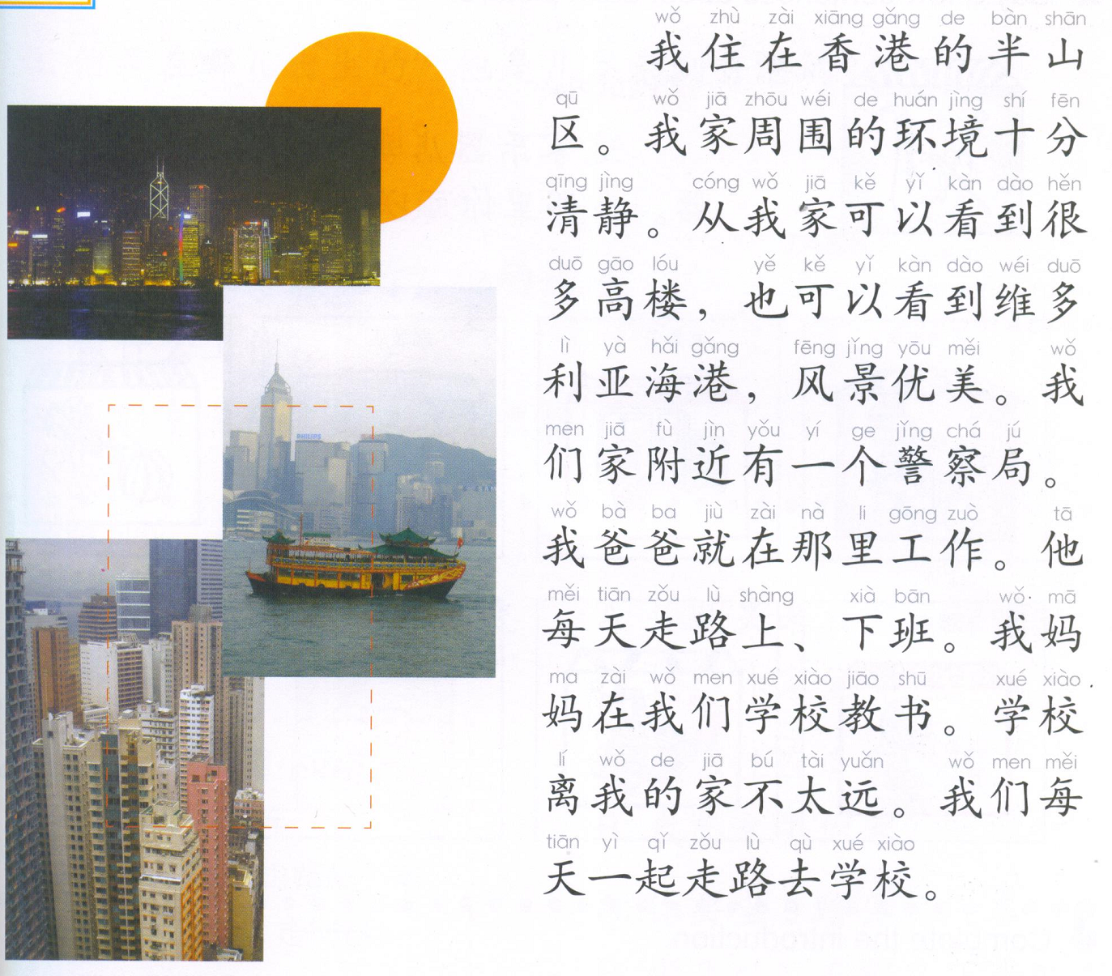
Task 1 : Translate Text 1(P123)
Reference: (122/new word)

Slide 12
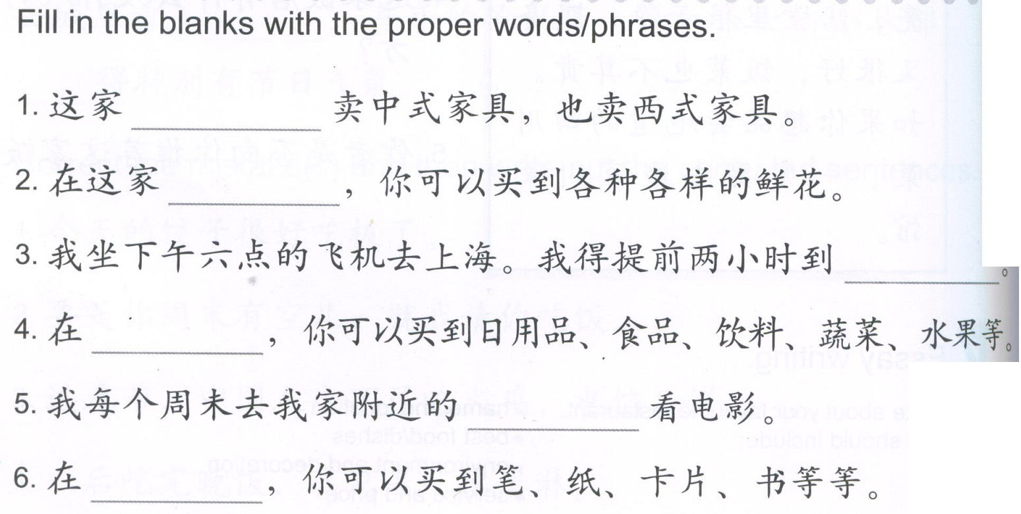
Task 2:
Reference :Quizlet :Places

Slide 13
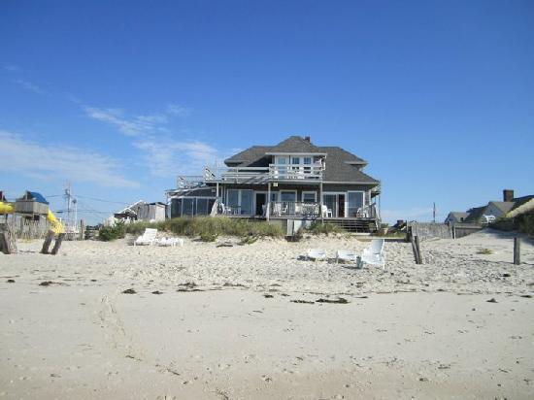
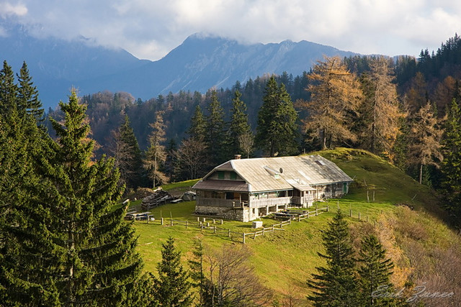
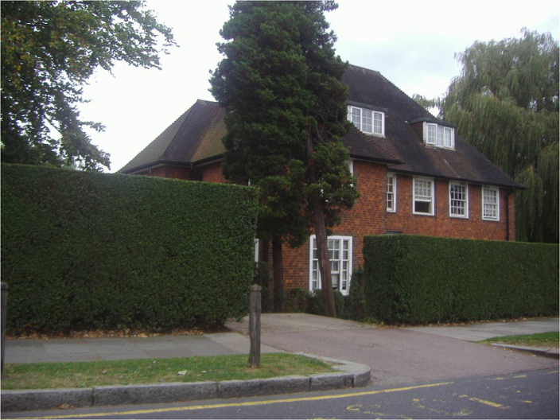
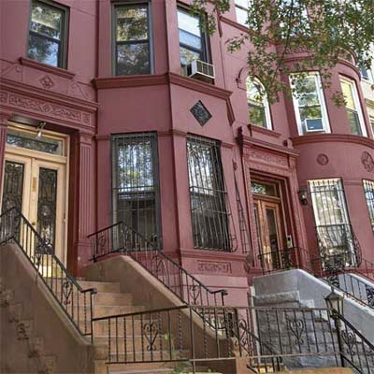
Task 3 : TB P124/3

Slide 14
10:45
Oral
市区
郊区

Slide 15
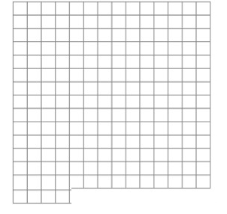
姓名：
日期： DUE:九月十五日（星期二）
有人说住在市区好，有人说住在郊区好，你觉得住在哪里好？为什么？

Slide 16
口味重
口味轻

Slide 17
Group work: discuss the sentence structures for adjectives
Subject + 太 + adj. +了！
peach + 太 + tasty+了！
桃子 + 太 + 好吃+了！
Peaches are too good(tasty)!

Slide 18
Write a diary about a bad dining out experience, minimum of 200 words.
姓名：
日期： DUE:十二月九日（星期二）

Slide 19
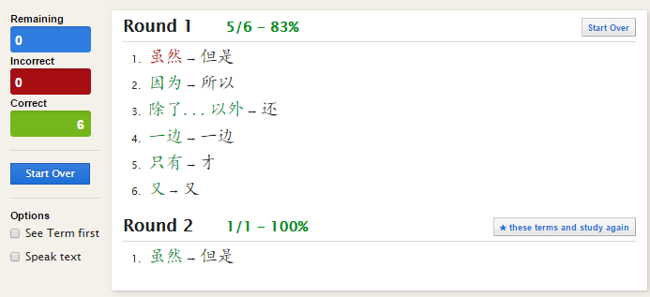
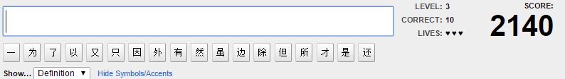
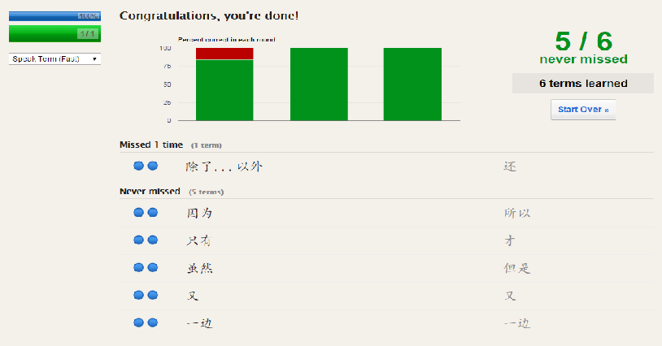
Quizlet cheat sheet
Sentence Structure 第一章节
1. Flashcards: Study the whole set
2. Learn:
3. Speller:
4. Scatter: everything disappears
5. Race
Take as many rounds as you need to get at least 2000.
Take as many rounds as you need to get 100%.
6. Test
Click the “create new test” button after you change the setting and take as many times as you need to get 100%.
Take as many rounds as you need until you see this page.

Slide 20
提醒：
回家复习生命的三要素的默写

Slide 21
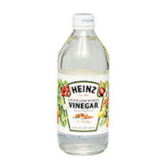

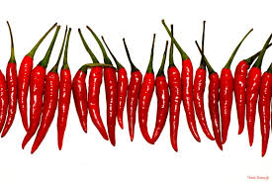
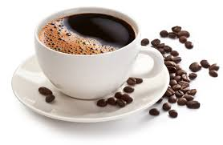
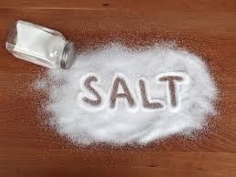
外出就餐
酸
甜
苦
辣
咸

Slide 22
Get a clicker and click the answers. You can not go back to change the answer, so make sure you click the answers after you are 100% sure. (8:35)
1.咸
2.甜
3.苦
4. 辣
5.酸
咖啡
菠萝
麻婆豆腐
盐
桃子

Slide 23
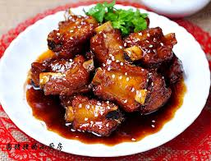
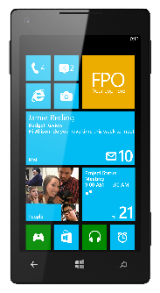
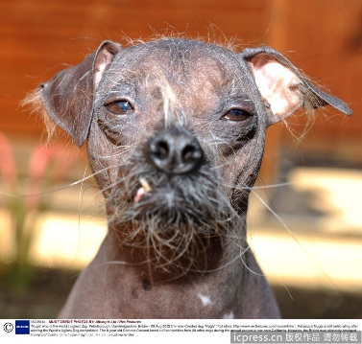
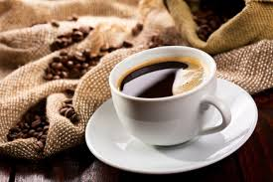
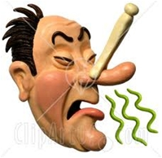
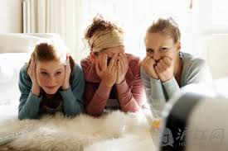
…难 V. 死了！
Adj.
糖醋排骨

Slide 24
…太 adj.
…有点儿 adj.
糖醋排骨

Slide 25
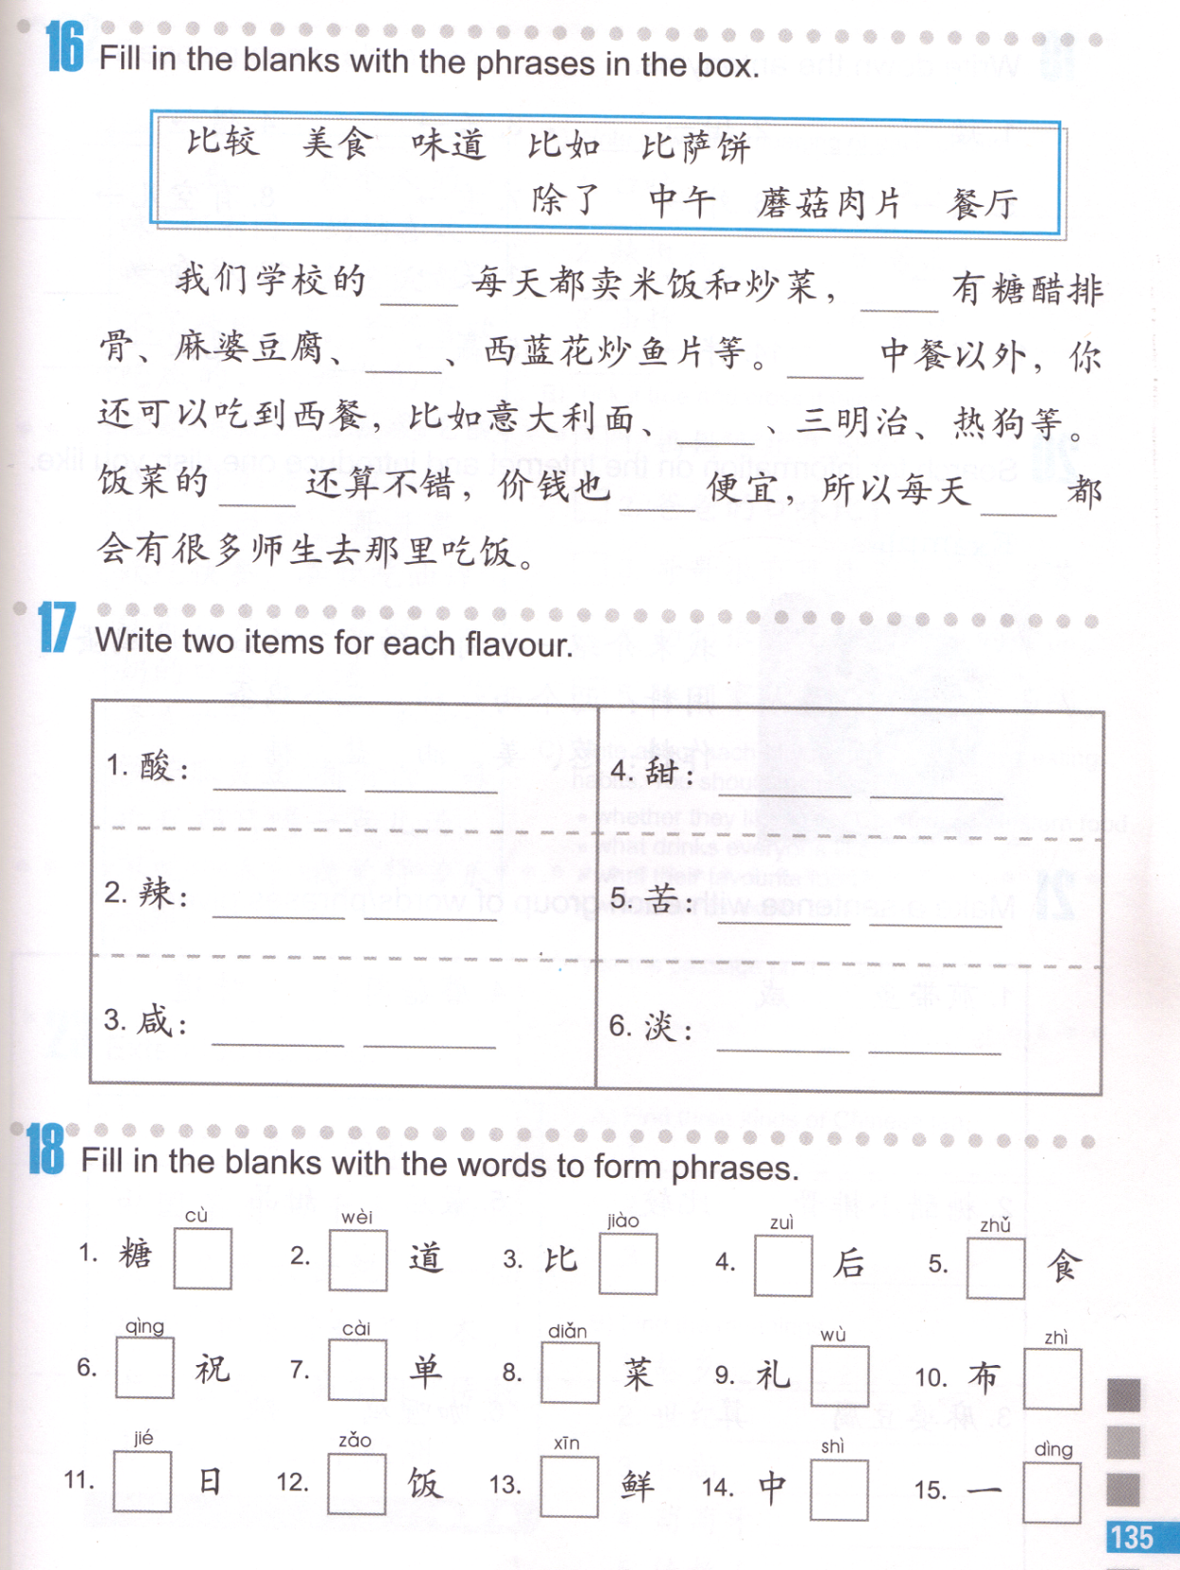
WB P135/16-18
15定
9物
10置
庆
14式

Slide 26
9:45-10:05
The 3 essentials for life are air, sunshine and water.
An adult should drink approximately 2 liters water everyday.
4 cups of water should be enough for Children to drink everyday.
You should drink 1 to 2 cups of water in the evening.
It’s not good to drink water too fast.

